Slide 1

Procesamiento de Imágenes
Domingo Mery
Departmento de Ciencia de la Computación
Escuela de Ingeniería
Universidad Católica de Chile
Transformada Discreta de Cosenos (DCT)
[ Capítulo 4 ]

Slide 2
La Transformada Discreta de Cosenos está definida como:
para m=2,… N
A diferencia de la DFT, esta transformada no presenta números complejos, sólo reales.

Slide 3
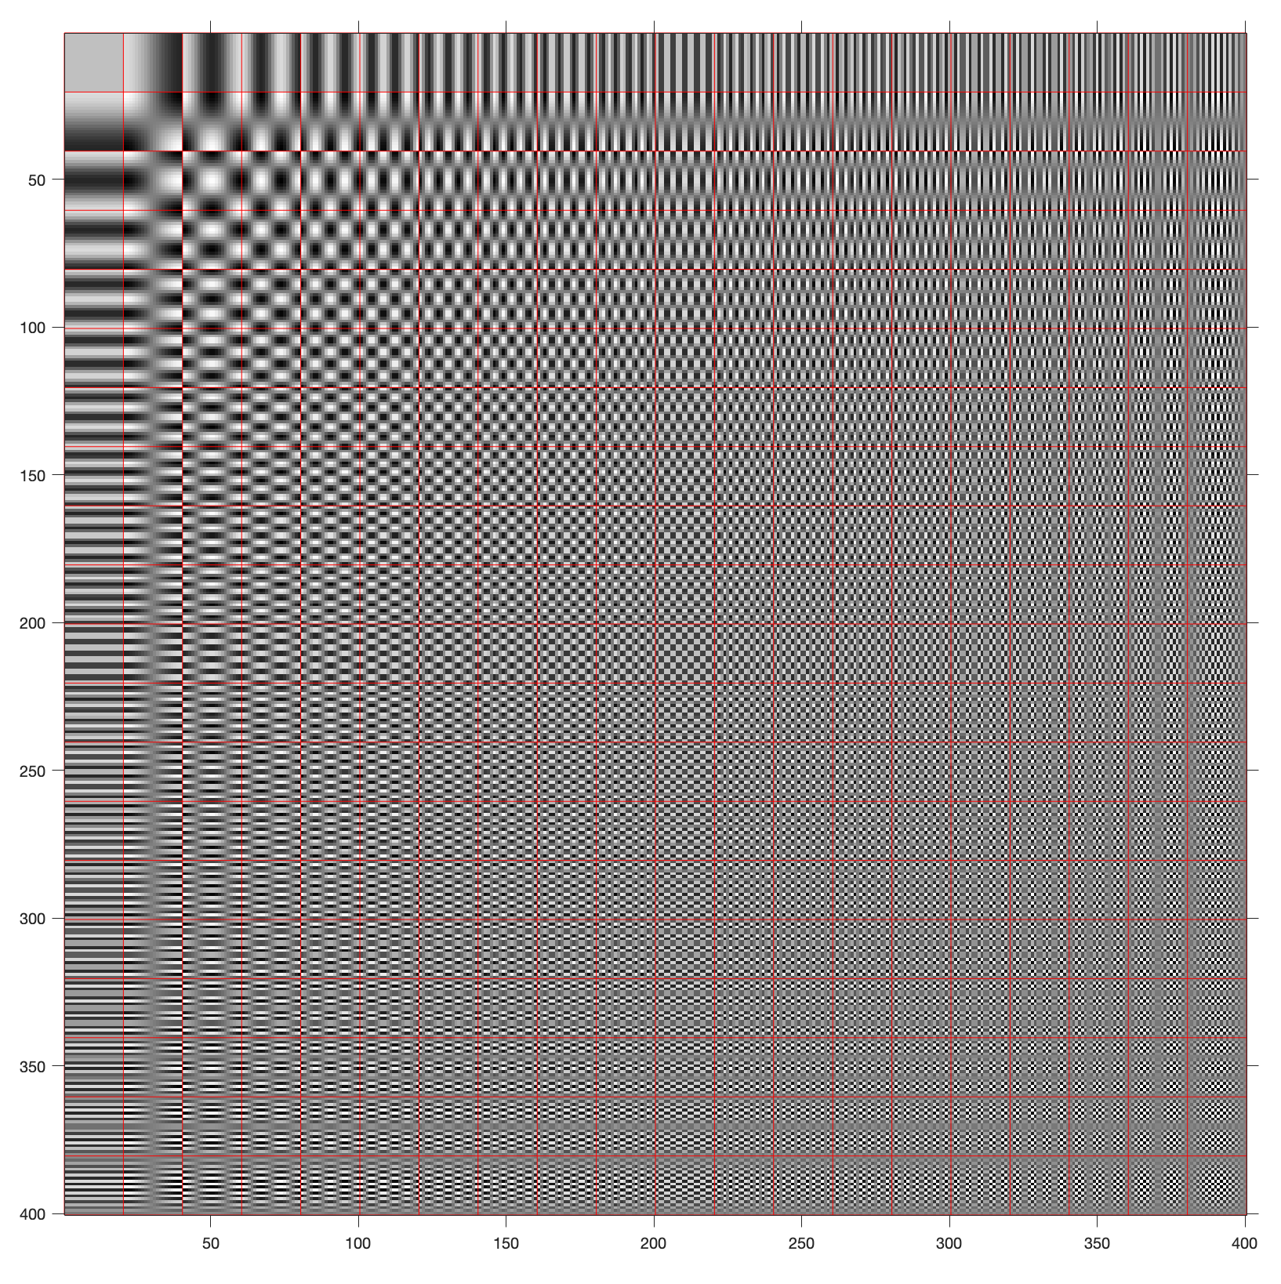
Funciones Base:
(para imágenes de 20x20 pixels)

Slide 4


X: Input Image
D = DCT2(X)
DCT2
20 x 20 pixels
20 x 20 pixels

Slide 5
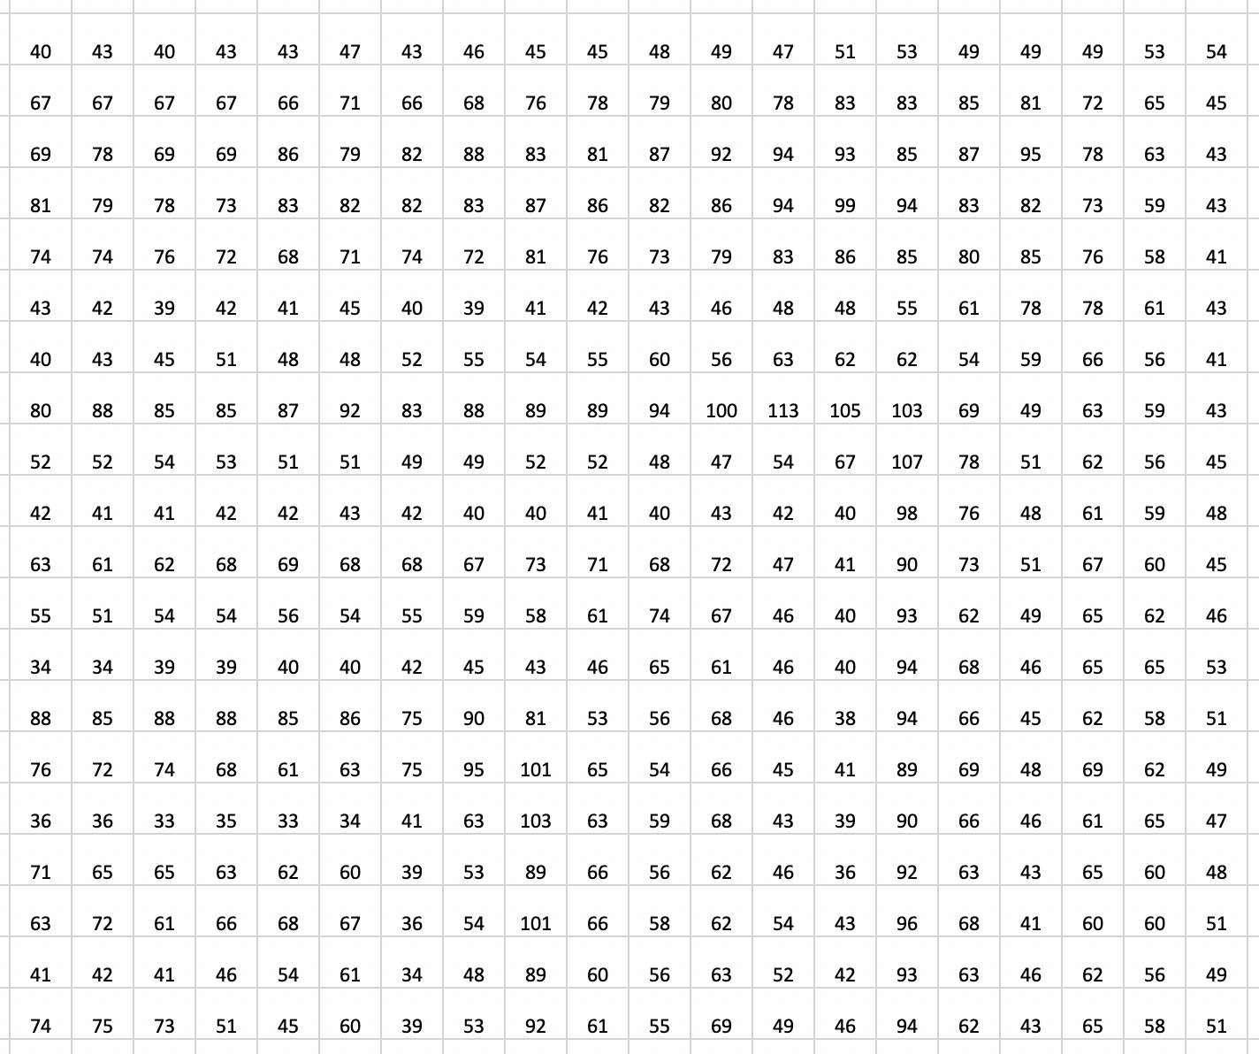
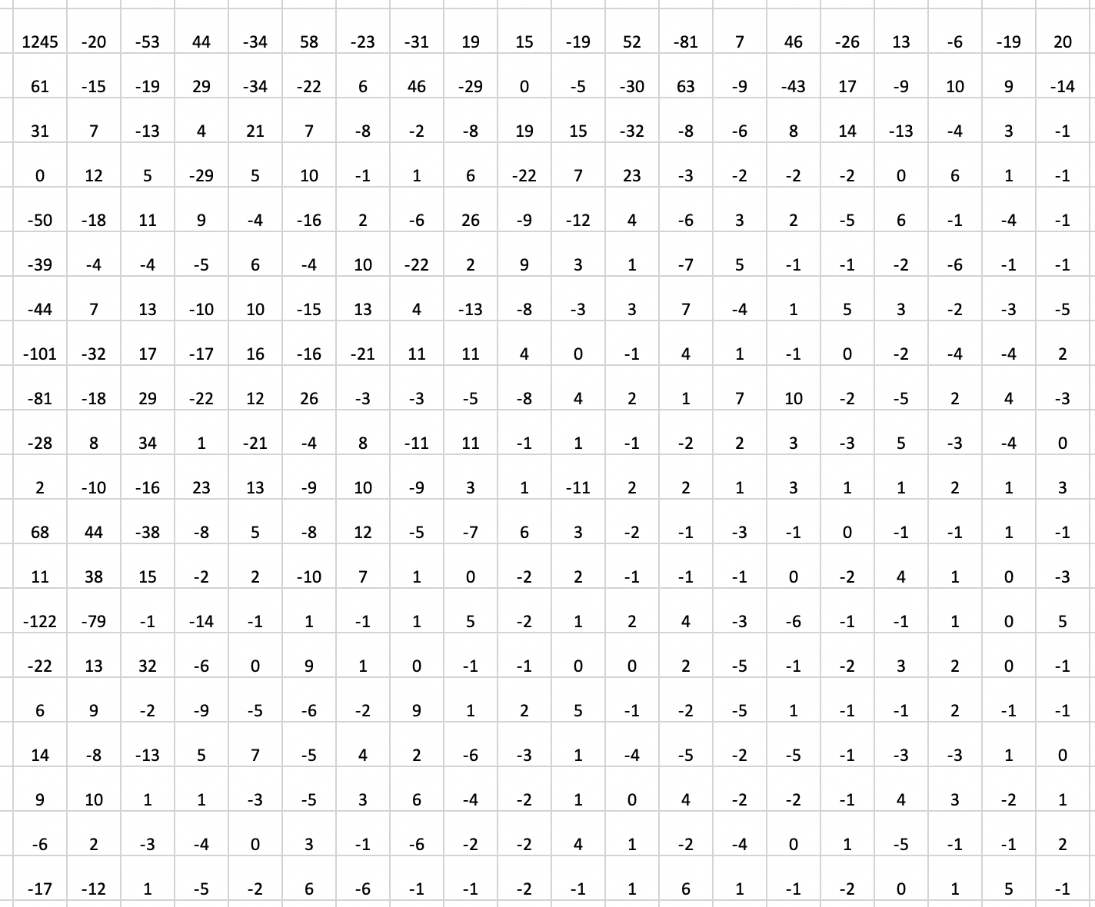
X: Input Image
D = DCT2(X)
DCT2
20 x 20 pixels
20 x 20 pixels

Slide 6
Transformada DCT2 de X
X
Input Image
D = DCT2(X)
DCT2

Slide 7
Funciones Base:
(para imágenes de 20x20 pixels)

Slide 8
Transformada DCT2 de X
X
Input Image
D = DCT2(X)
DCT2

Slide 9
X
Input Image

Slide 10

X
Input Image
X
Input Image

Slide 11
Aplicación: Compresión JPEG

Slide 12
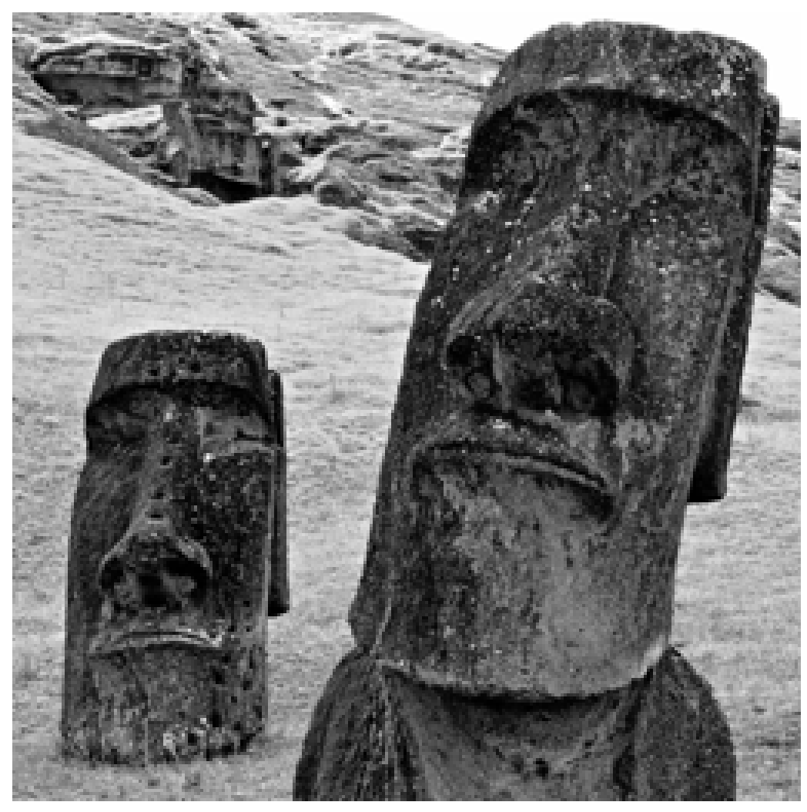
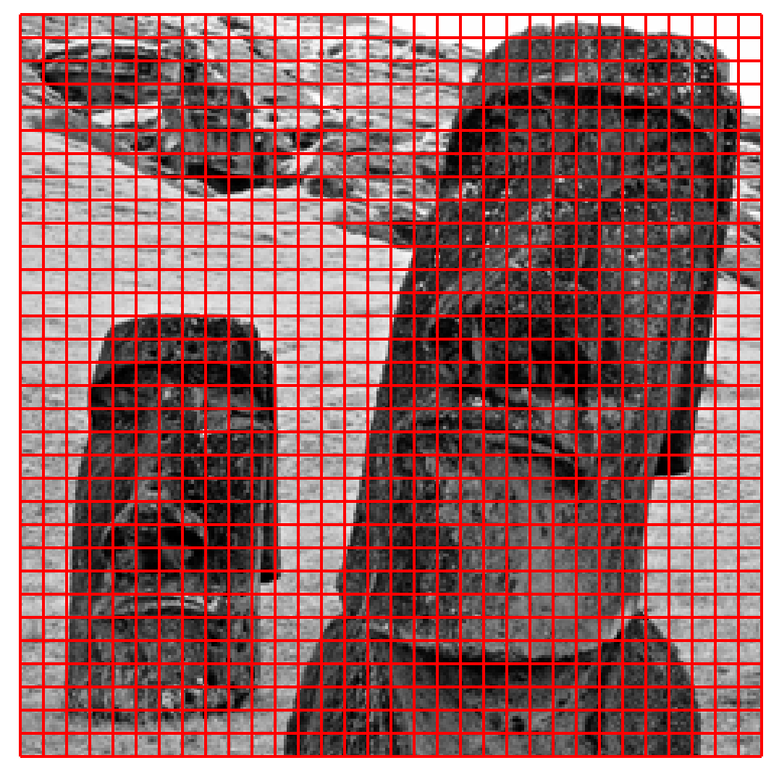
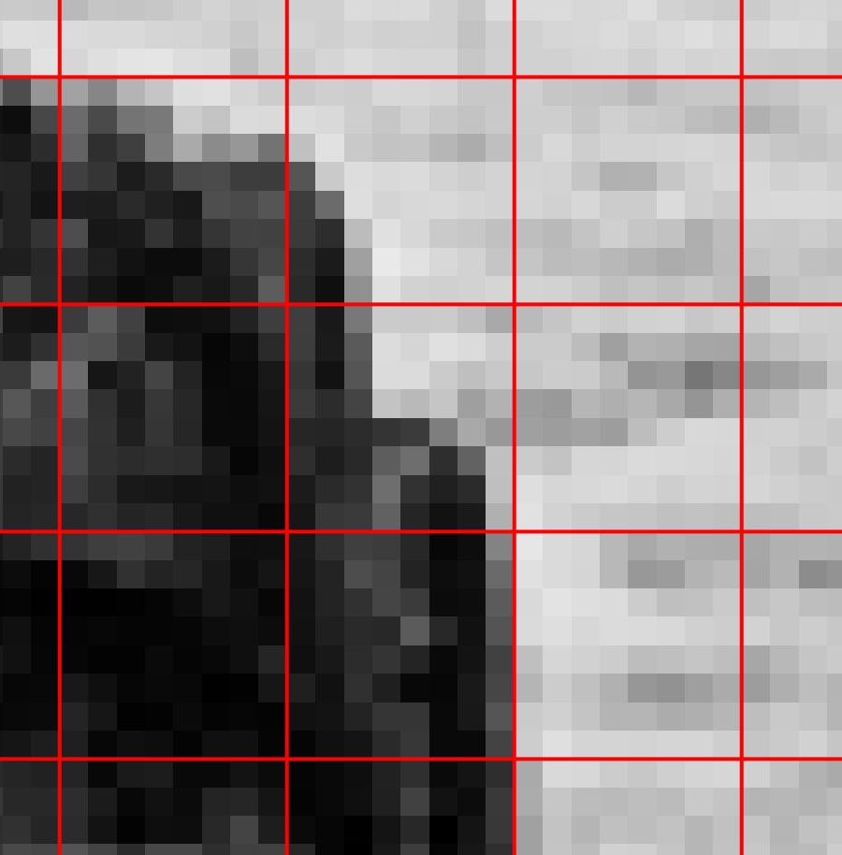
1. Subdivisión en ventanas de 8 x 8
8 x 8
256 x 256
256 x 256

Slide 13

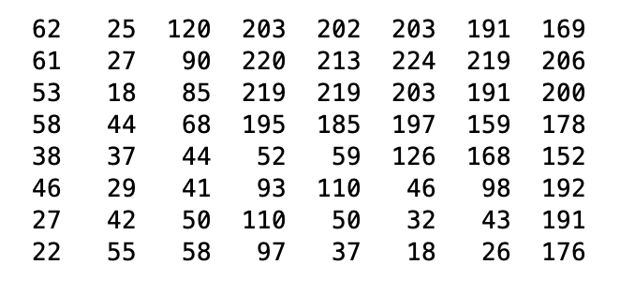
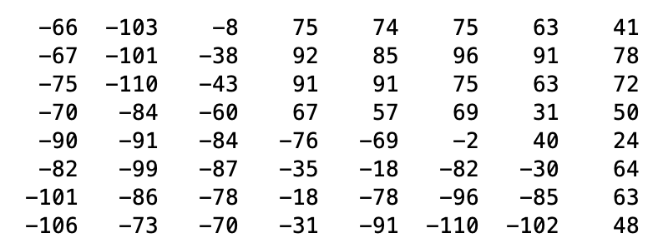
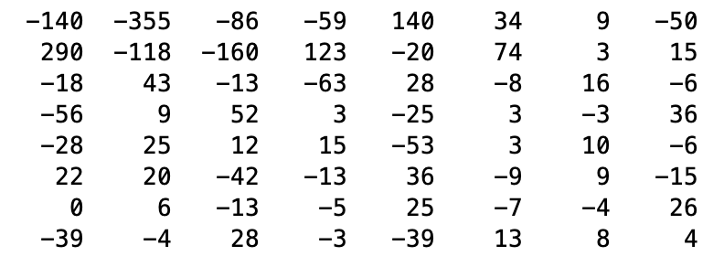
2. DCT2 para cada ventana normalizada
8 x 8
128
-
DCT2

Slide 14
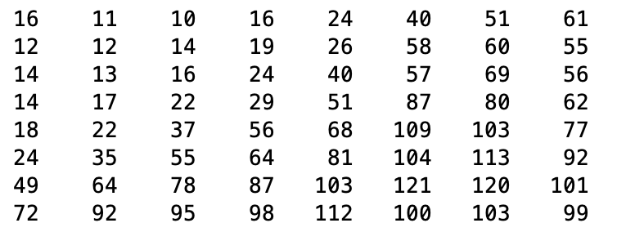
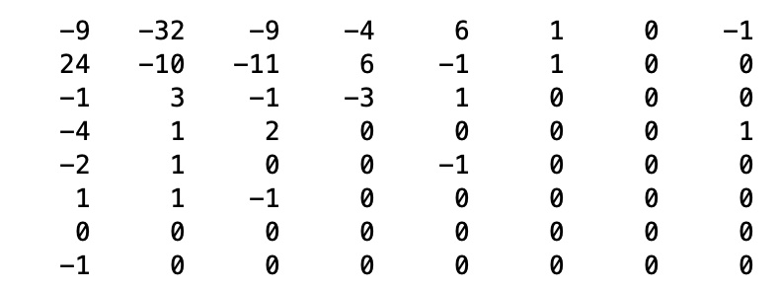
3. División por la ‘Tabla de Cuantización’
A Standard
Quantization
Matrix
:
-
round

Slide 15
4. Vectorización en zig-zag
-9, -32, 24, -1, -10, -9,

Slide 16
4. Vectorización en zig-zag
-9, -32, 24, -1, -10, -9, -4, -11, 3, -4, -2, 1, -1, 6, 6,

Slide 17
4. Vectorización en zig-zag
-9, -32, 24, -1, -10, -9, -4, -11, 3, -4, -2, 1, -1, 6, 6, 1, -1, -3, 2, 1, 1, 0, 1, 0, 0, 1, 1, 0, -1, 0, 0, 0, 0, 0, -1, 0, -1, 0, 0, 0, …

Slide 18
5. Huffman encoding
-9, -32, 24, -1, -10, -9, -4, -11, 3, -4, -2, 1, -1, 6, 6, 1, -1, -3, 2, 1, 1, 0, 1, 0, 0, 1, 1, 0, -1, 0, 0, 0, 0, 0, -1, 0, -1, 0, 0, 0, …
Encoding
Codificación sin Perdida que asigna un menor número de bits
a las términos más frecuentes
https://en.wikipedia.org/wiki/Huffman_coding

Slide 19
5. Huffman encoding
Ejemplo: Codificar las palabras mágicas ABAABCO-ATAABCO
A : 6
B : 3
C : 2
O : 2
- : 1
T : 1
Frecuencias:

Slide 20
5. Huffman encoding
Ejemplo: Codificar las palabras mágicas ABAABCO-ATAABCO
A : 6
B : 3
C : 2
O : 2
- : 1 2
T : 1
Frecuencias:
Combinar las
dos menos frecuentes

Slide 21
5. Huffman encoding
Ejemplo: Codificar las palabras mágicas ABAABCO-ATAABCO
A : 6
B : 3
C : 2
O : 2 4
- : 1 2
T : 1
Frecuencias:
Combinar las
dos menos frecuentes

Slide 22
5. Huffman encoding
Ejemplo: Codificar las palabras mágicas ABAABCO-ATAABCO
A : 6
B : 3 5
C : 2
O : 2 4
- : 1 2
T : 1
Frecuencias:
Combinar las
dos menos frecuentes

Slide 23
5. Huffman encoding
Ejemplo: Codificar las palabras mágicas ABAABCO-ATAABCO
A : 6
B : 3 5 9
C : 2
O : 2 4
- : 1 2
T : 1
Frecuencias:
Combinar las
dos menos frecuentes

Slide 24
5. Huffman encoding
Ejemplo: Codificar las palabras mágicas ABAABCO-ATAABCO
A : 6 15
B : 3 5 9
C : 2
O : 2 4
- : 1 2
T : 1
Frecuencias:
Combinar las
dos menos frecuentes

Slide 25
5. Huffman encoding
Ejemplo: Codificar las palabras mágicas ABAABCO-ATAABCO
A : 6 15
B : 3 5 9
C : 2
O : 2 4
- : 1 2
T : 1
0
Frecuencias:
0
0
1
1
1
Codificar el árbol:
0 horizontal,
1 diagonal
0
0
1
1

Slide 26
5. Huffman encoding
Construir código
de cada caracter
Ejemplo: Codificar las palabras mágicas ABAABCO-ATAABCO
A : 6 A : 0
B : 3
C : 2
O : 2
- : 1
T : 1
0
Frecuencias:
0
0
1
1
1
0
0
1
1

Slide 27
5. Huffman encoding
Construir código
de cada caracter
Ejemplo: Codificar las palabras mágicas ABAABCO-ATAABCO
A : 6 A : 0
B : 3 B : 100
C : 2
O : 2
- : 1
T : 1
0
Frecuencias:
0
0
1
1
1
0
0
1
1

Slide 28
5. Huffman encoding
Construir código
de cada caracter
Ejemplo: Codificar las palabras mágicas ABAABCO-ATAABCO
A : 6 A : 0
B : 3 B : 100
C : 2 C : 101
O : 2
- : 1
T : 1
0
Frecuencias:
0
0
1
1
1
0
0
1
1

Slide 29
5. Huffman encoding
Construir código
de cada caracter
Ejemplo: Codificar las palabras mágicas ABAABCO-ATAABCO
A : 6 A : 0
B : 3 B : 100
C : 2 C : 101
O : 2 O : 110
- : 1
T : 1
0
Frecuencias:
0
0
1
1
1
0
0
1
1

Slide 30
5. Huffman encoding
Construir código
de cada caracter
Ejemplo: Codificar las palabras mágicas ABAABCO-ATAABCO
A : 6 A : 0
B : 3 B : 100
C : 2 C : 101
O : 2 O : 110
- : 1 - : 1110
T : 1
0
Frecuencias:
0
0
1
1
1
0
0
1
1

Slide 31
5. Huffman encoding
Construir código
de cada caracter
Ejemplo: Codificar las palabras mágicas ABAABCO-ATAABCO
A : 6 A : 0
B : 3 B : 100
C : 2 C : 101
O : 2 O : 110
- : 1 - : 1110
T : 1 T : 1111
0
Frecuencias:
0
0
1
1
1
0
0
1
1

Slide 32
5. Huffman encoding
Construir código
de cada caracter
Ejemplo: Codificar las palabras mágicas ABAABCO-ATAABCO
A : 6 A : 0
B : 3 B : 100
C : 2 C : 101
O : 2 O : 110
- : 1 - : 1110
T : 1 T : 1111
Frecuencias:

Slide 33
5. Huffman encoding
Construir código
de cada caracter
Ejemplo: Codificar las palabras mágicas ABAABCO-ATAABCO
A : 6 A : 0
B : 3 B : 100
C : 2 C : 101
O : 2 O : 110
- : 1 - : 1110
T : 1 T : 1111
Frecuencias:
01000010010111011100111100100101110

Slide 34
5. Huffman encoding
Construir código
de cada caracter
Ejemplo: Codificar las palabras mágicas ABAABCO-ATAABCO
A : 6 A : 0
B : 3 B : 100
C : 2 C : 101
O : 2 O : 110
- : 1 - : 1110
T : 1 T : 1111
Frecuencias:
01000010010111011100111100100101110

Slide 35
5. Huffman encoding
Construir código
de cada caracter
Ejemplo: Codificar las palabras mágicas ABAABCO-ATAABCO
A : 6 A : 0
B : 3 B : 100
C : 2 C : 101
O : 2 O : 110
- : 1 - : 1110
T : 1 T : 1111
Frecuencias:
01000010010111011100111100100101110

Slide 36
5. Huffman encoding
Construir código
de cada caracter
Ejemplo: Codificar las palabras mágicas ABAABCO-ATAABCO
A : 6 A : 0
B : 3 B : 100
C : 2 C : 101
O : 2 O : 110
- : 1 - : 1110
T : 1 T : 1111
Frecuencias:
01000010010111011100111100100101110

Slide 37
5. Huffman encoding
Construir código
de cada caracter
Ejemplo: Codificar las palabras mágicas ABAABCO-ATAABCO
A : 6 A : 0
B : 3 B : 100
C : 2 C : 101
O : 2 O : 110
- : 1 - : 1110
T : 1 T : 1111
Frecuencias:
01000010010111011100111100100101110

Slide 38
5. Huffman encoding
Construir código
de cada caracter
Ejemplo: Codificar las palabras mágicas ABAABCO-ATAABCO
A : 6 A : 0
B : 3 B : 100
C : 2 C : 101
O : 2 O : 110
- : 1 - : 1110
T : 1 T : 1111
Frecuencias:
01000010010111011100111100100101110

Slide 39
5. Huffman encoding
Construir código
de cada caracter
Ejemplo: Codificar las palabras mágicas ABAABCO-ATAABCO
A : 6 A : 0
B : 3 B : 100
C : 2 C : 101
O : 2 O : 110
- : 1 - : 1110
T : 1 T : 1111
Frecuencias:
01000010010111011100111100100101110

Slide 40
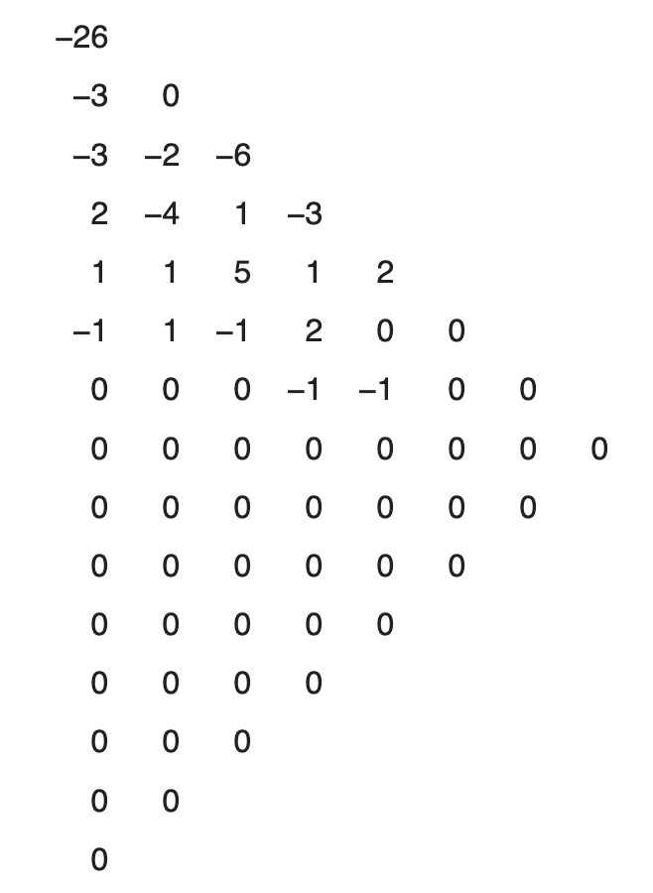
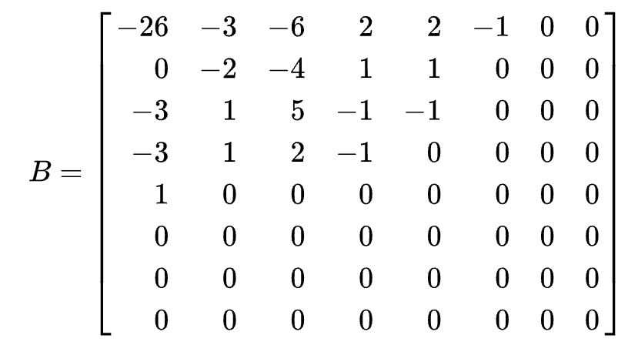
5. Huffman encoding
Vectorización en zig-zag

Slide 41
5. Huffman encoding
Cuántos ceros hay hasta el siguiente coeficiente
Número de bits de la codificación Huffman
Length | Size | Number
0 | 2 | -3
1 | 2 | -3
0 | 2 | -2
0 | 3 | -6
0 | 2 | 2
0 | 3 | -4
0 | 1 | 1
0 | 2 | -3
0 | 1 | 1
0 | 1 | 1
0 | 3 | 5
0 | 1 | 1
0 | 2 | 2
0 | 1 | -1
0 | 1 | 1
0 | 1 | -1
0 | 2 | 2
5 | 1 | -1
0 | 1 | -1
0 | 0

Slide 42




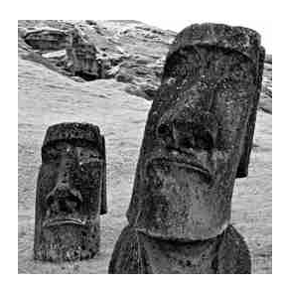
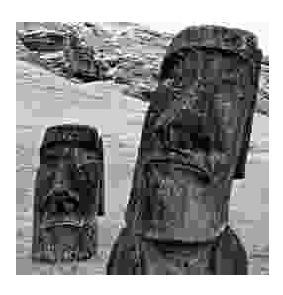
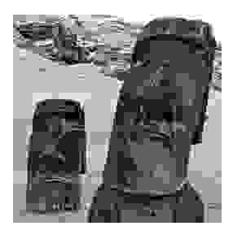
Resultados
Original
Hi-Quality
Med-Quality
Low-Quality
8 x 8

